Slide 1
ECG spectrogram scalogram

Slide 2
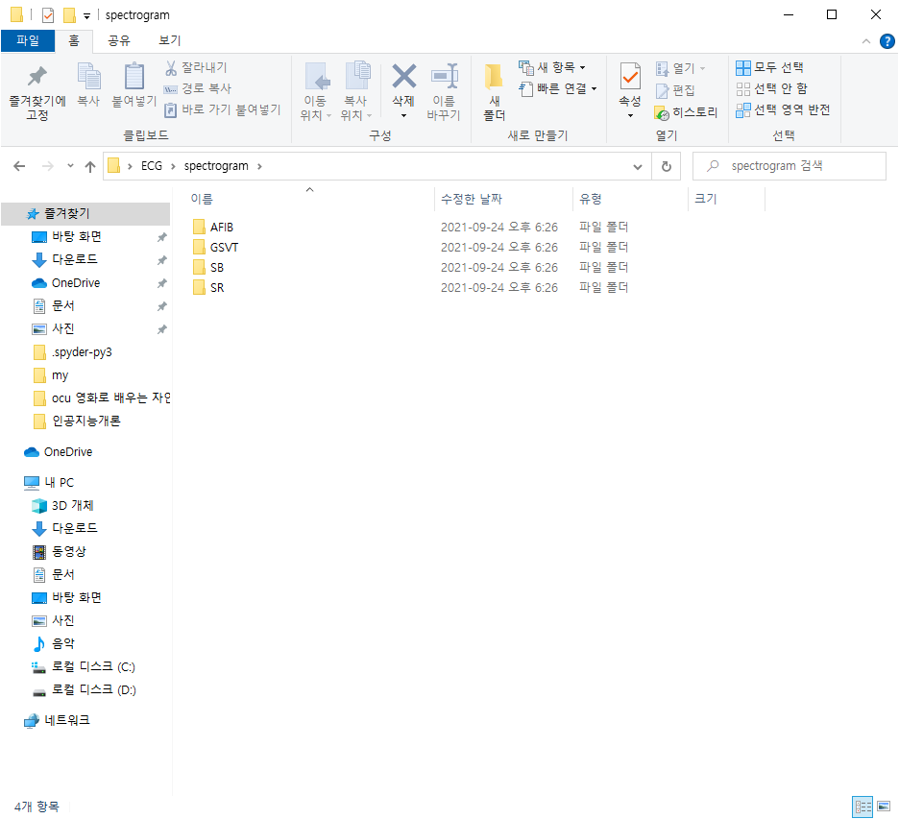
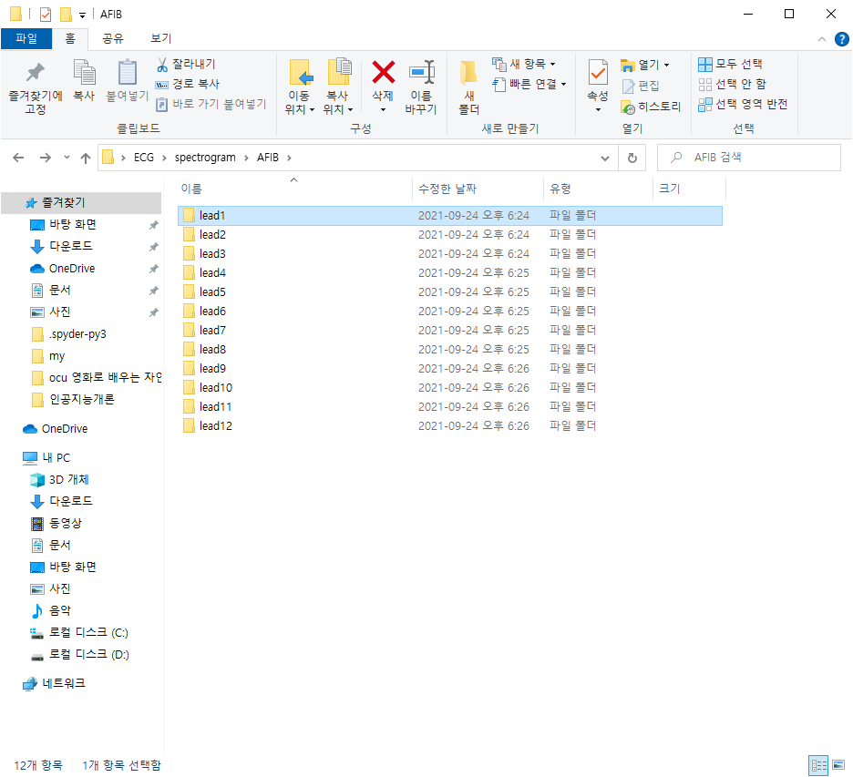
Spectrogram에 폴더 생성

Slide 3
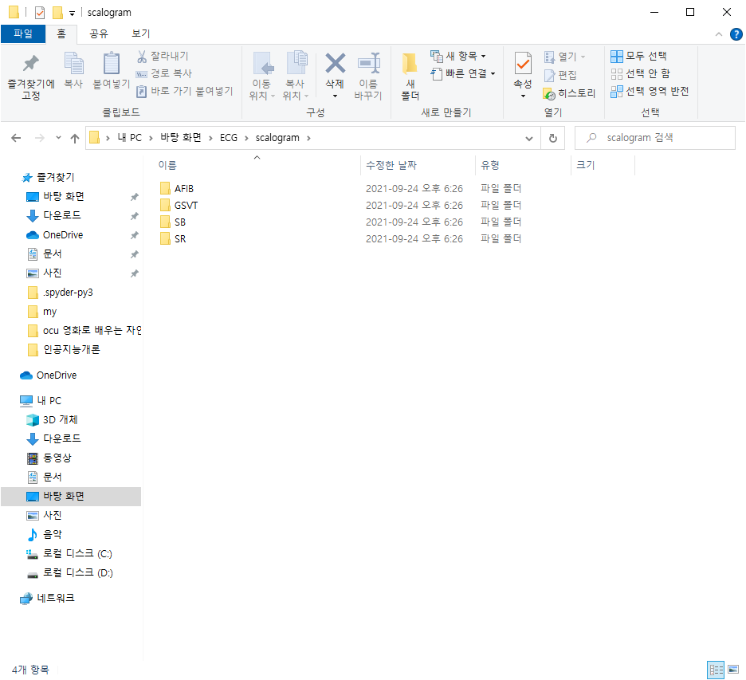
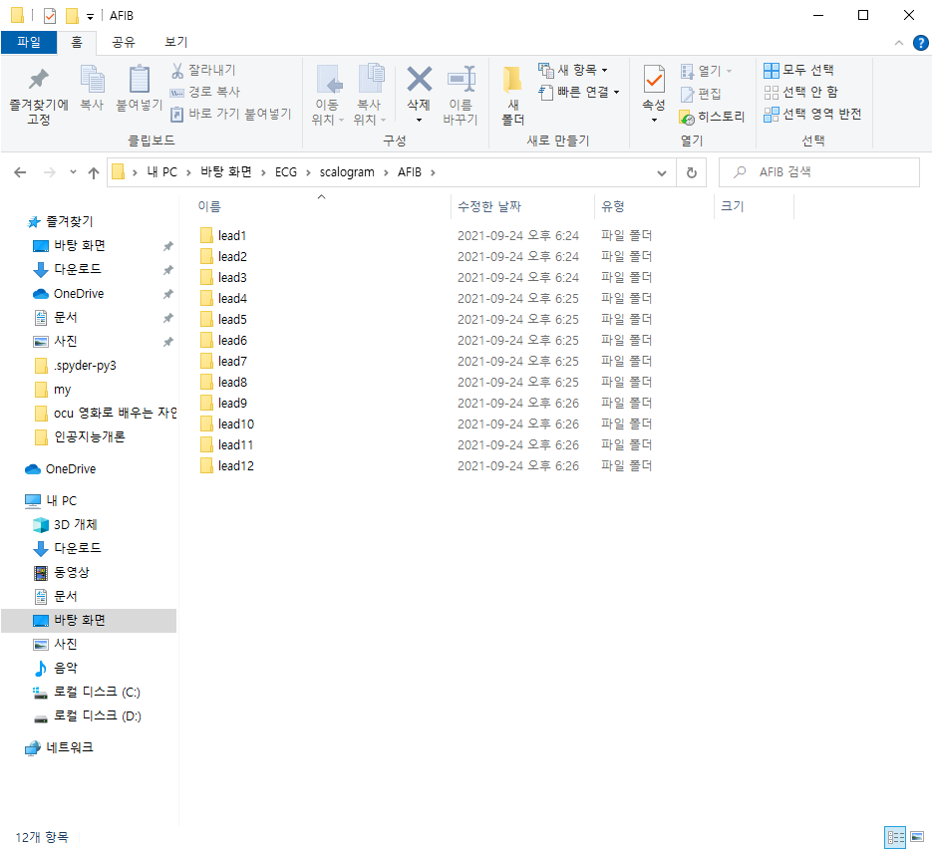
Scalogram에 폴더 생성

Slide 4
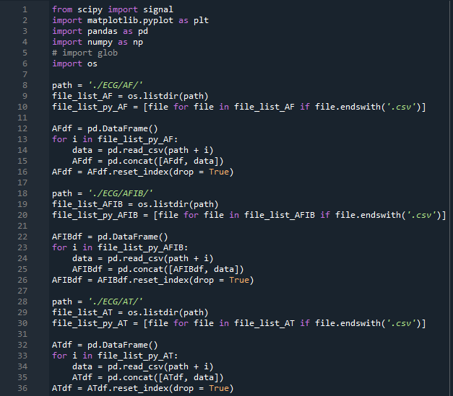
ECG spectrogram code
코드 1
각 질병 폴더에 있는 여러 개의 csv파일을 하나의 dataframe으로 만든 코드

Slide 5
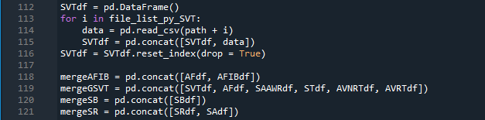
코드 2
11개의 질병 dataframe을 4개의 dataframe으로 바꾼 코드

Slide 6
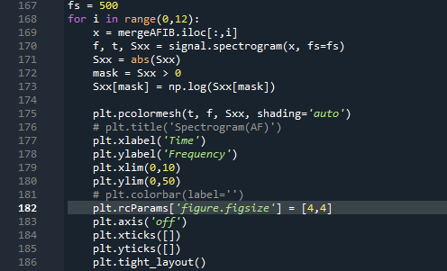
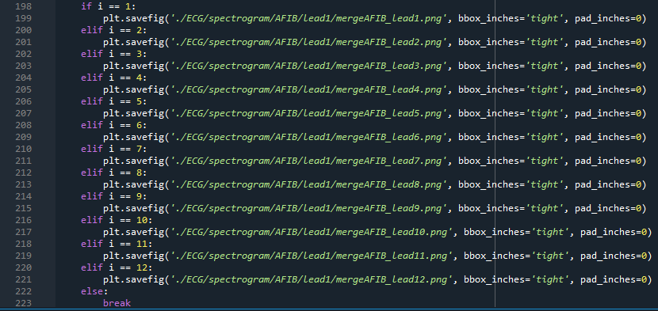
코드 3
4개의 dataframe을 스펙트로그램으로 만들어서 각 경로에 저장하는 코드

Slide 7
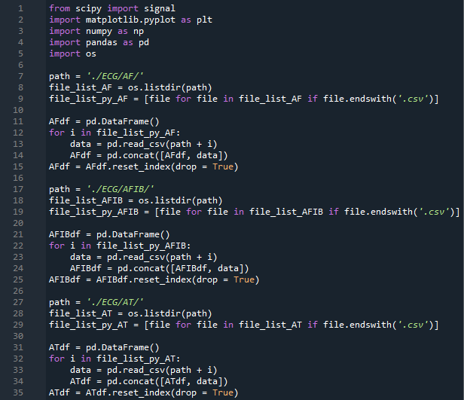
ECG scalogram code
코드 1

Slide 8
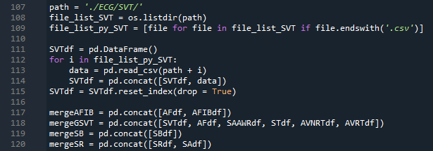
코드 2

Slide 9
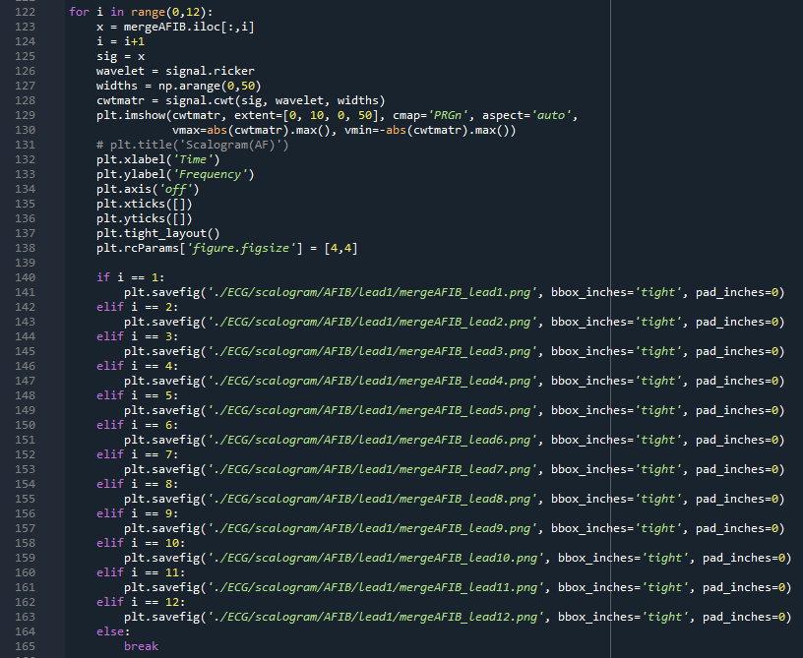
코드 3

Slide 10
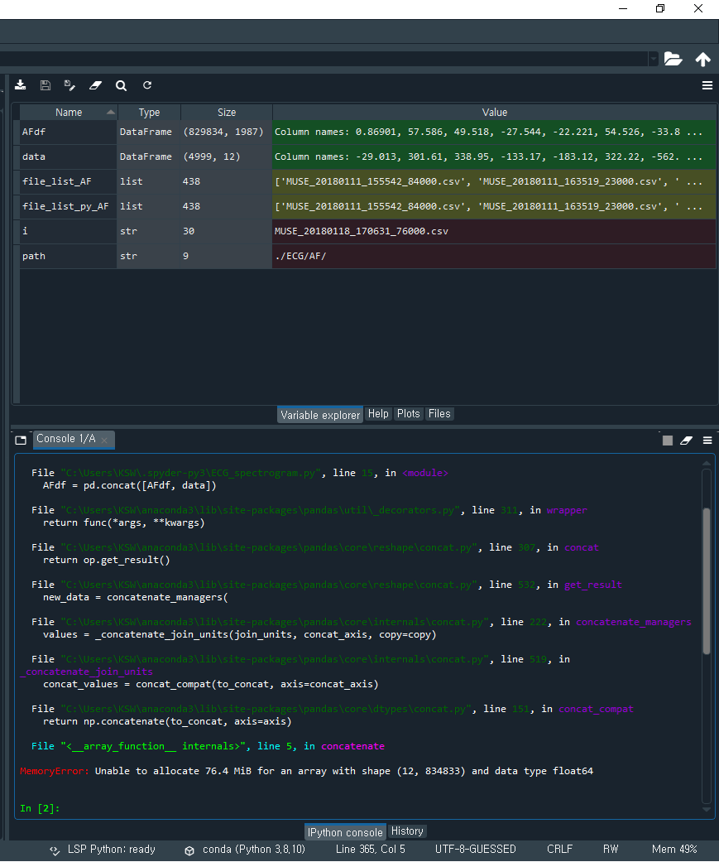
Error

Slide 11
감사합니다

